Slide 1
Transformer & GPT

Slide 2
Syllabus
Transformer
GPT

Slide 3
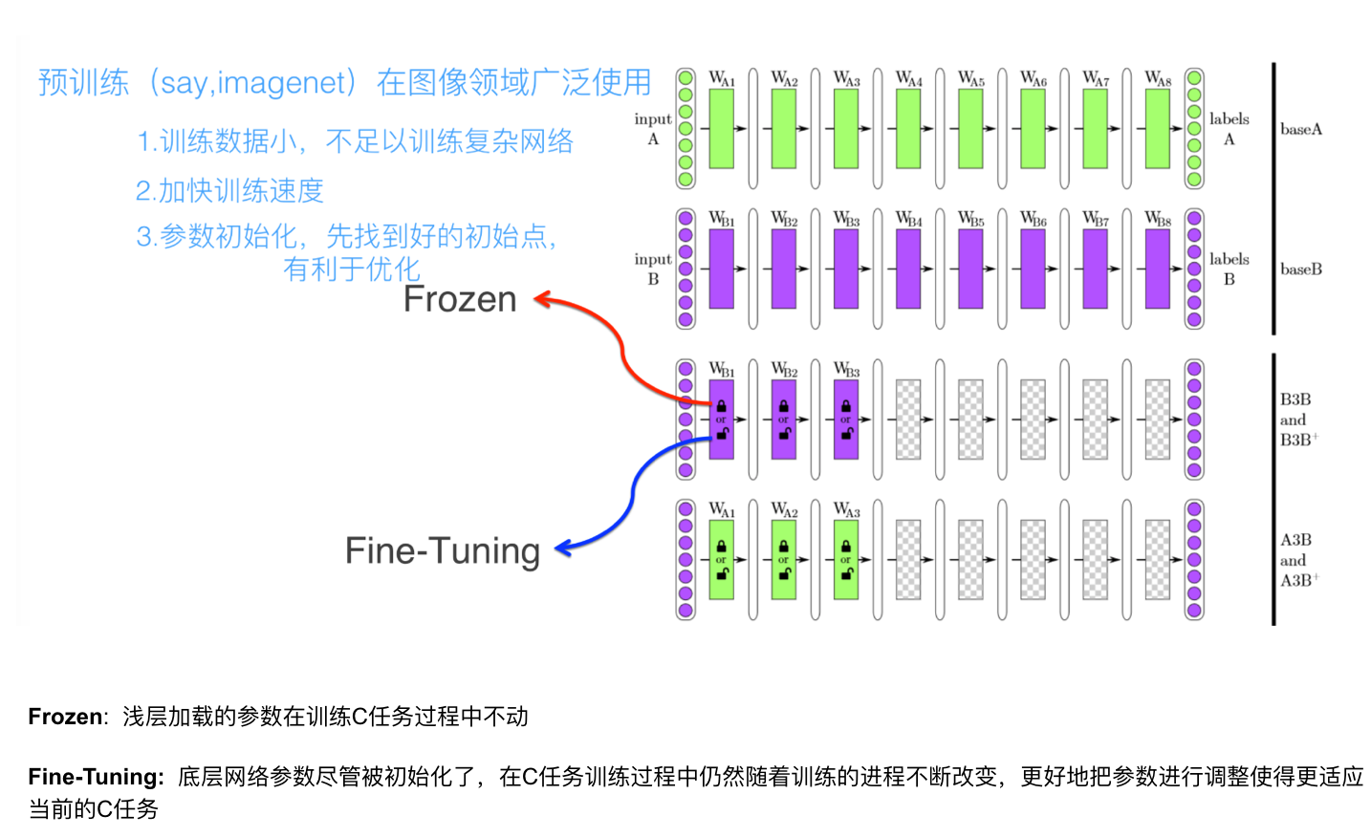
Recap - Pre-train
对于图像来说一般是CNN的多层叠加网络结构，可以先用某个训练集合比如训练集合A或者训练集合B对这个网络进行预先训练，在A任务上或者B任务上学会网络参数，然后存起来以备后用。

Slide 4
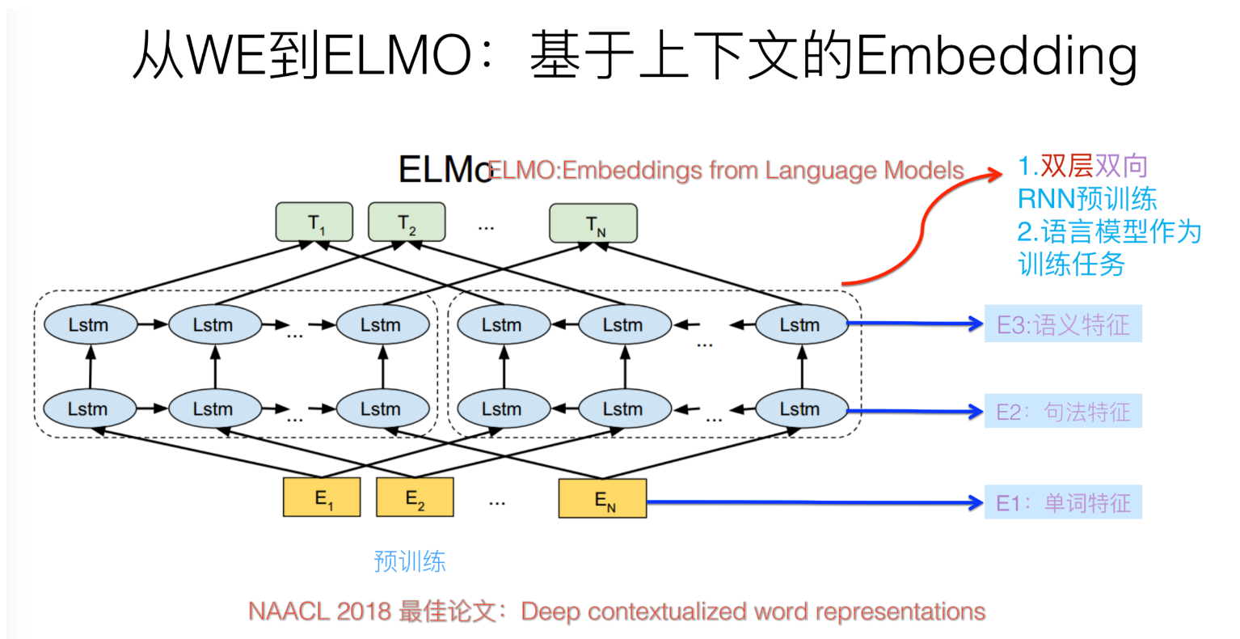
Recap - ELMO
Deep and Contextualised: 网络结构采用了双层双向LSTM，目前语言模型训练的任务目标是根据单词 W_i 的上下文去正确预测单词 W_i ， W_i 之前的单词序列Context-before称为上文，之后的单词序列Context-after称为下文.
左端的前向双层LSTM代表正方向编码器，输入的是从左到右顺序的除了预测单词外 W_i 的上文Context-before；右端的逆向双层LSTM代表反方向编码器，输入的是从右到左的逆序的句子下文Context-after；每个编码器的深度都是两层LSTM叠加。
训练好这个网络后，输入一个新句子，句子中每个单词都能得到对应的三个Embedding, ELMO的预训练过程不仅仅学会单词的Word Embedding，还学会了一个双层双向的LSTM网络结构，而这两者后面都有用。

Slide 5
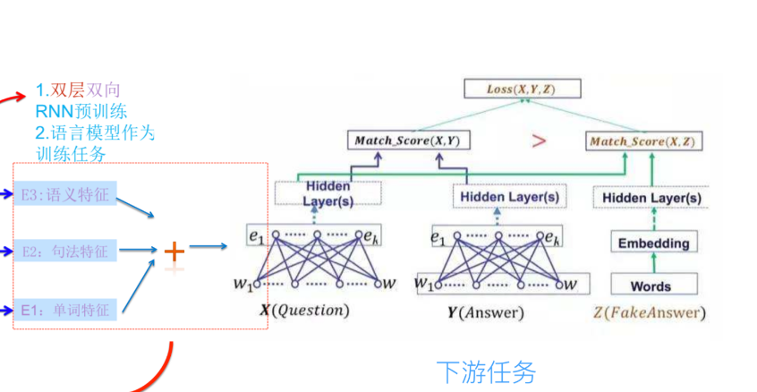
Recap - ELMO
比如我们的下游任务仍然是QA问题，此时对于问句X可以先将句子X作为预训练好的ELMO网络的输入，这样句子X中每个单词在ELMO网络中都能获得对应的三个Embedding，之后给予这三个Embedding中的每一个Embedding一个权重a，这个权重可以学习得来，根据各自权重累加求和，将三个Embedding整合成一个。然后将整合后的这个Embedding作为X句在自己任务的那个网络结构中对应单词的输入，以此作为补充的新特征给下游任务使用。对于上图所示下游任务QA中的回答句子Y来说也是如此处理。因为ELMO给下游提供的是每个单词的特征形式，所以这一类预训练的方法被称为“Feature-based Pre-Training”。

Slide 6
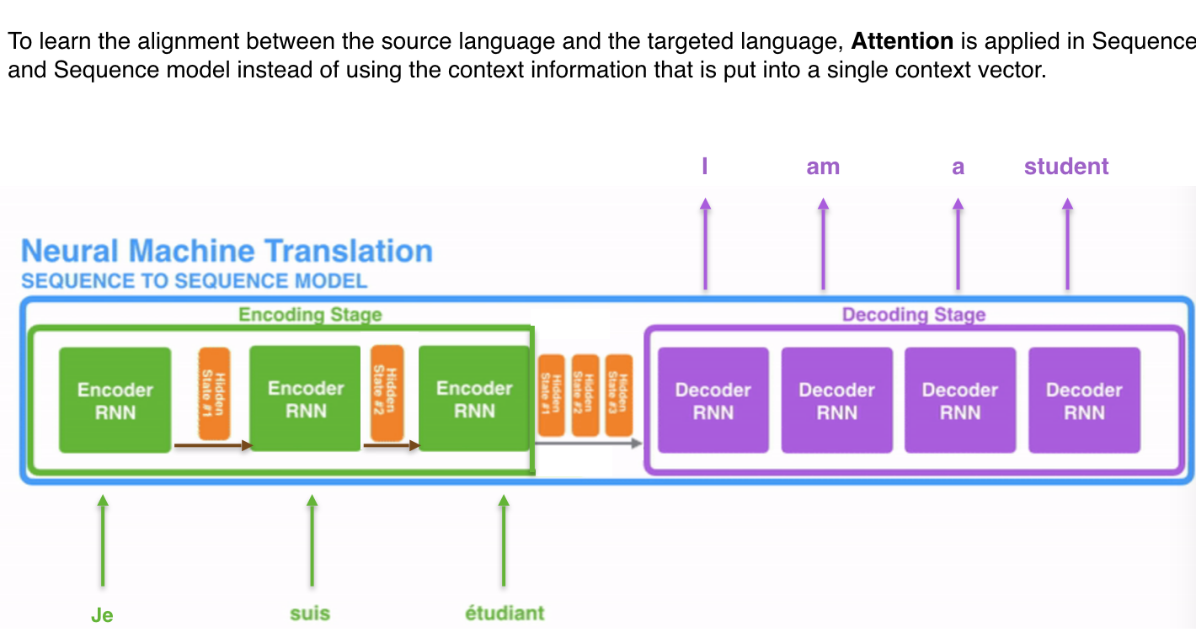
Recap - Attention in Sequence to Sequence

Slide 7
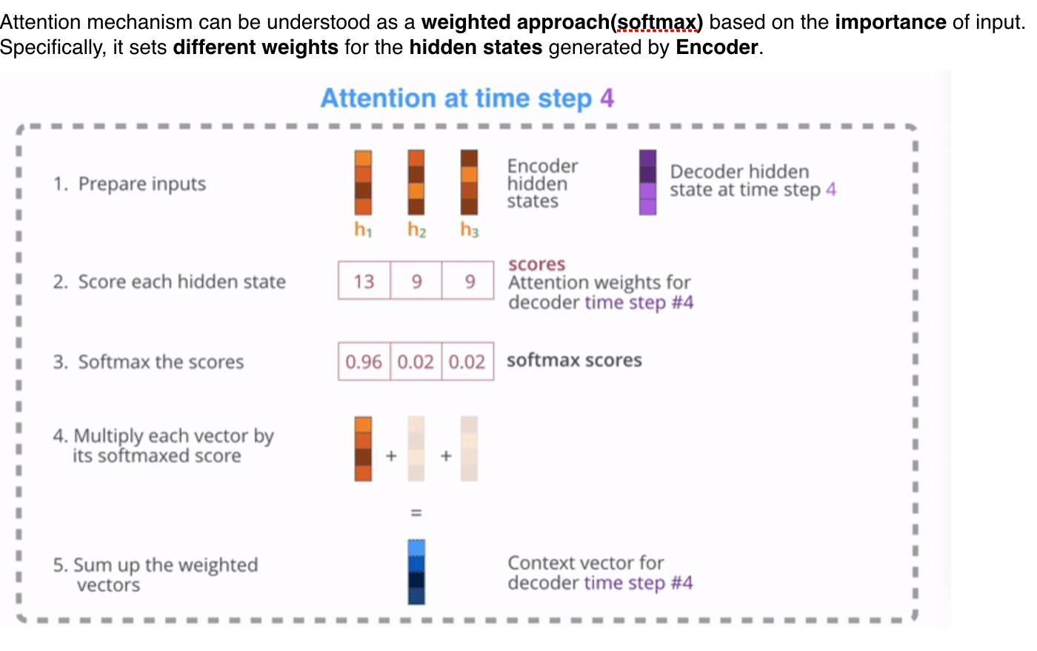
Recap - Attention in Sequence to Sequence

Slide 8
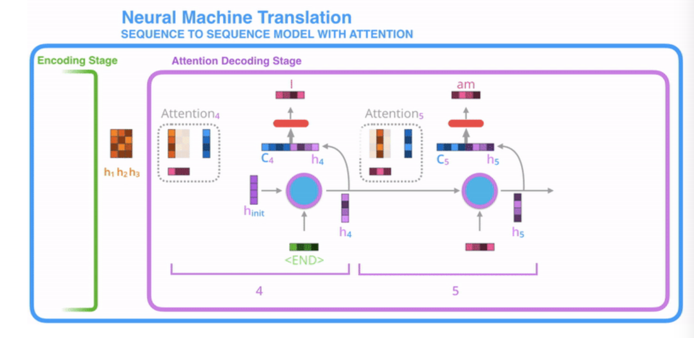
Attention Mechanism
1. RNN Decoder with attention receives word embedding and a init hidden state as input.
2. RNN cell handles input, generates output(discard) and a new hidden state (h4).
3. Then attention mechanism is applied to calculate context vector (c4) using Encoder’s hidden states and the new hidden state(h4).
4. Concatenates context vector(c4) with the new hidden state (h4).
5. Finished decoder step with the concatenated vector as input using fully connected layer (softmax).
6. Repeats the above steps for each RNN cell

Slide 9
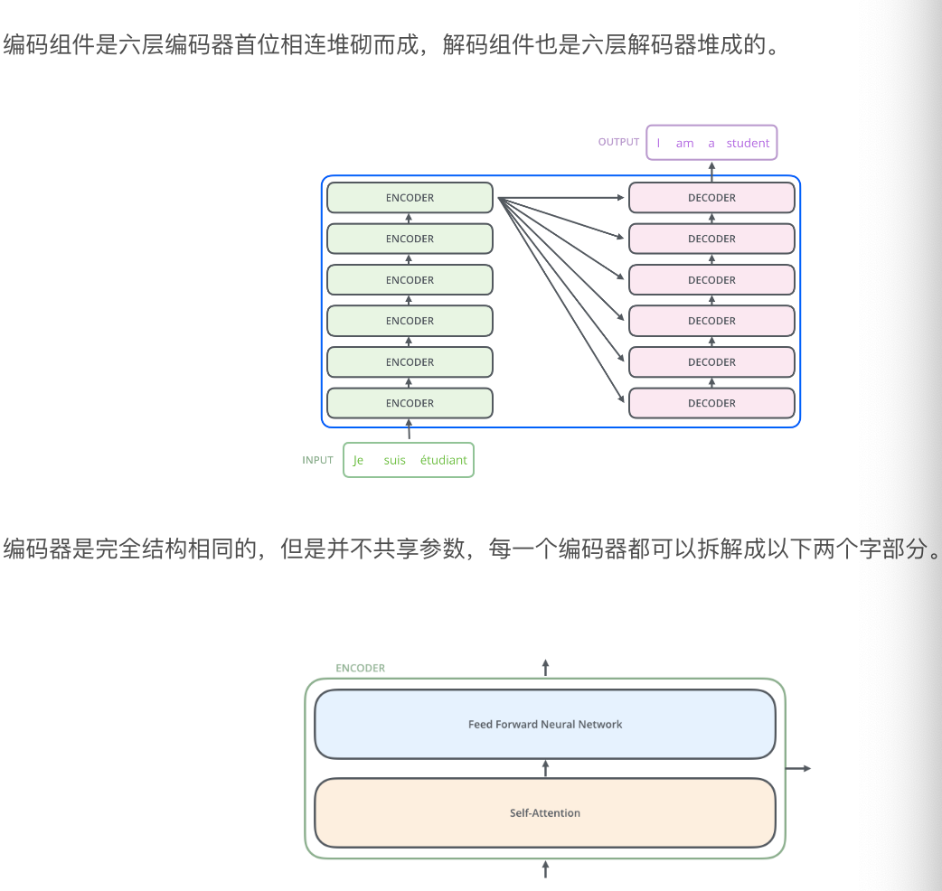
Transformer
Blog Link

Slide 10
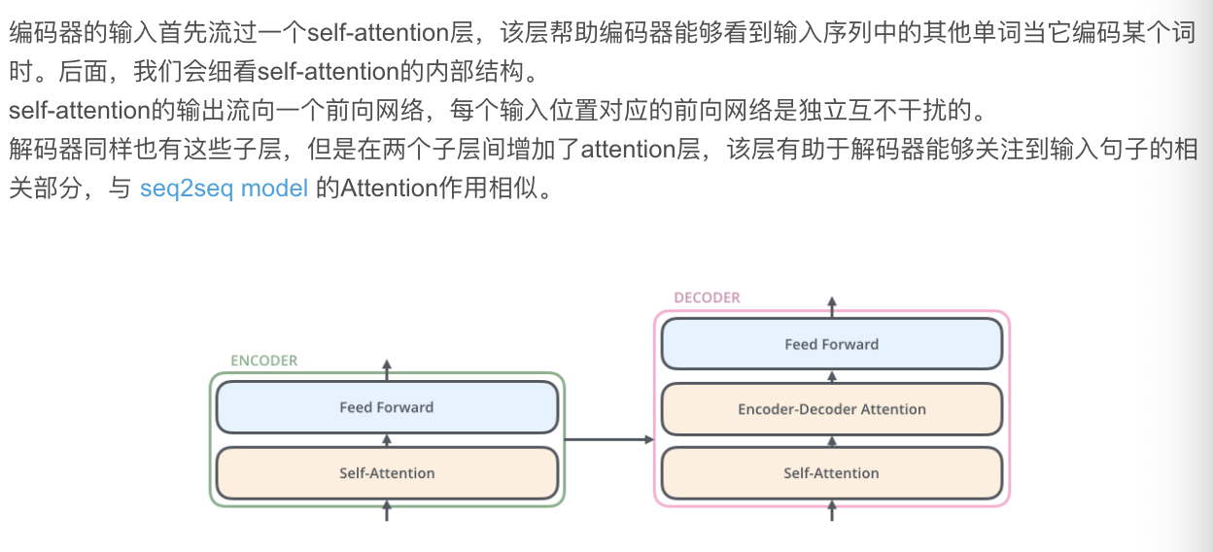
Transformer

Slide 11
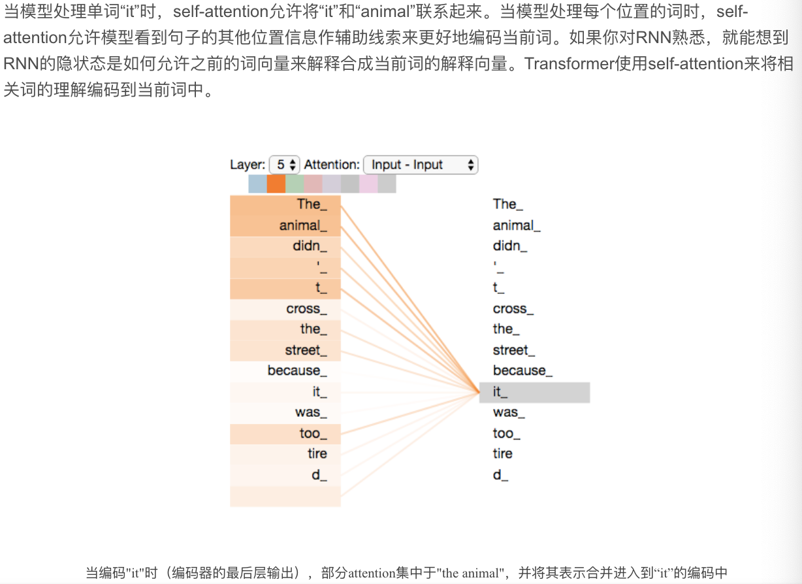
Self - Attention

Slide 12
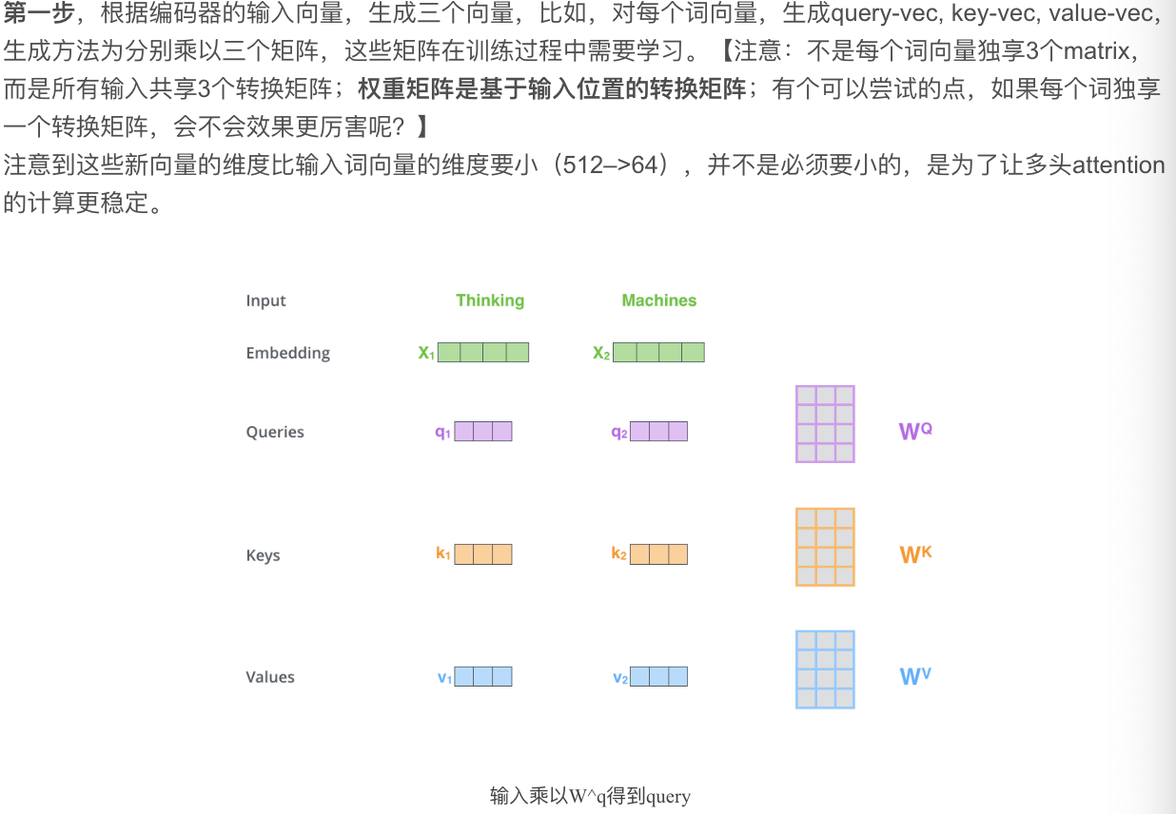
Self - Attention

Slide 13
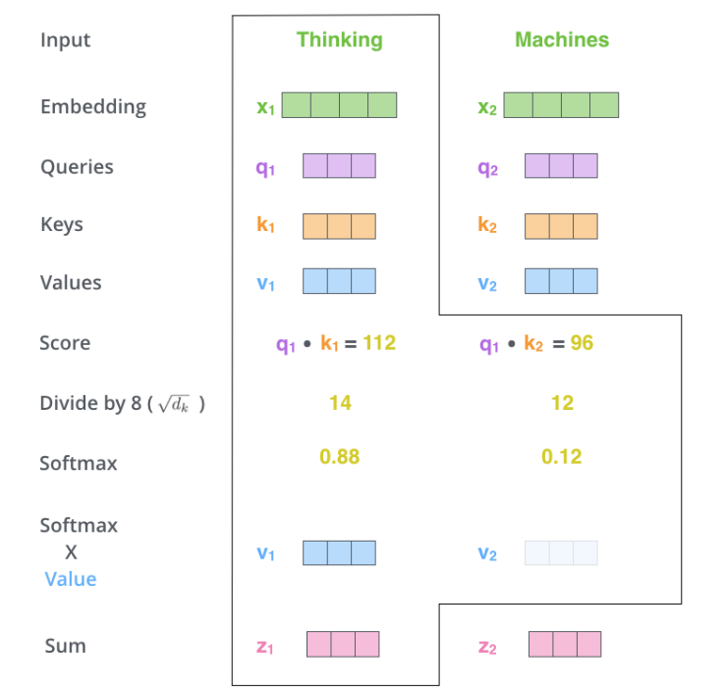
Self - Attention
第二步，计算attention就是计算一个分值。对“Thinking Matchines”这句话，对“Thinking”（pos#1）计算attention 分值。我们需要计算每个词与“Thinking”的评估分，这个分决定着编码“Thinking”时（某个固定位置时），每个输入词需要集中多少关注度。
这个分，通过“Thing”对应query-vector与所有词的key-vec依次做点积得到。所以当我们处理位置#1时，第一个分值是q1和k1的点积，第二个分值是q1和k2的点积。
第三步和第四步， 这样梯度会更稳定。然后加上softmax操作，归一化分值使得全为正数且加和为1。softmax分值决定着在这个位置，每个词的表达程度（关注度）。很明显，这个位置的词应该有最高的归一化分数，但大部分时候总是有助于关注该词的相关的词。
第五步，将softmax分值与value-vec按位相乘。保留关注词的value值，削弱非相关词的value值。
第六步，将所有加权向量加和，产生该位置的self-attention的输出结果。

Slide 14
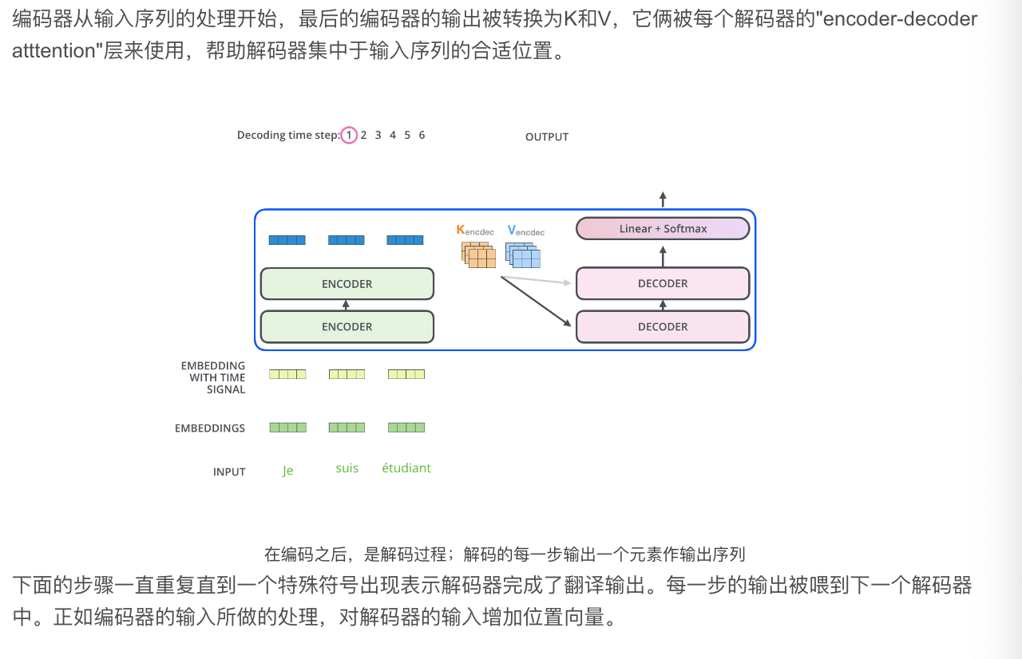
Self - Attention - Decoder
I

Slide 15
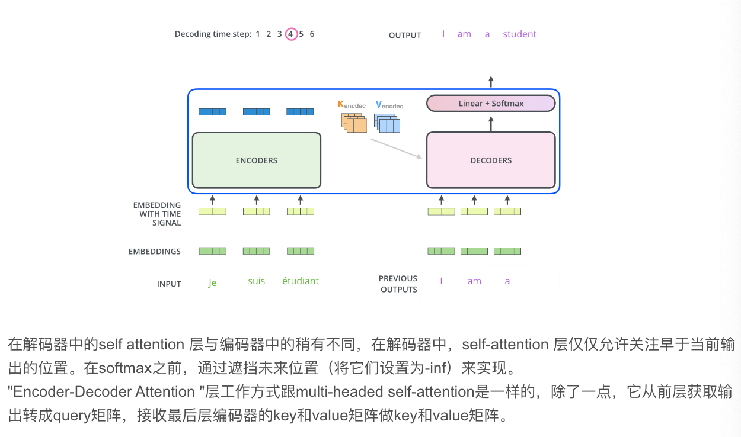
Self - Attention - Decoder
I

Slide 16
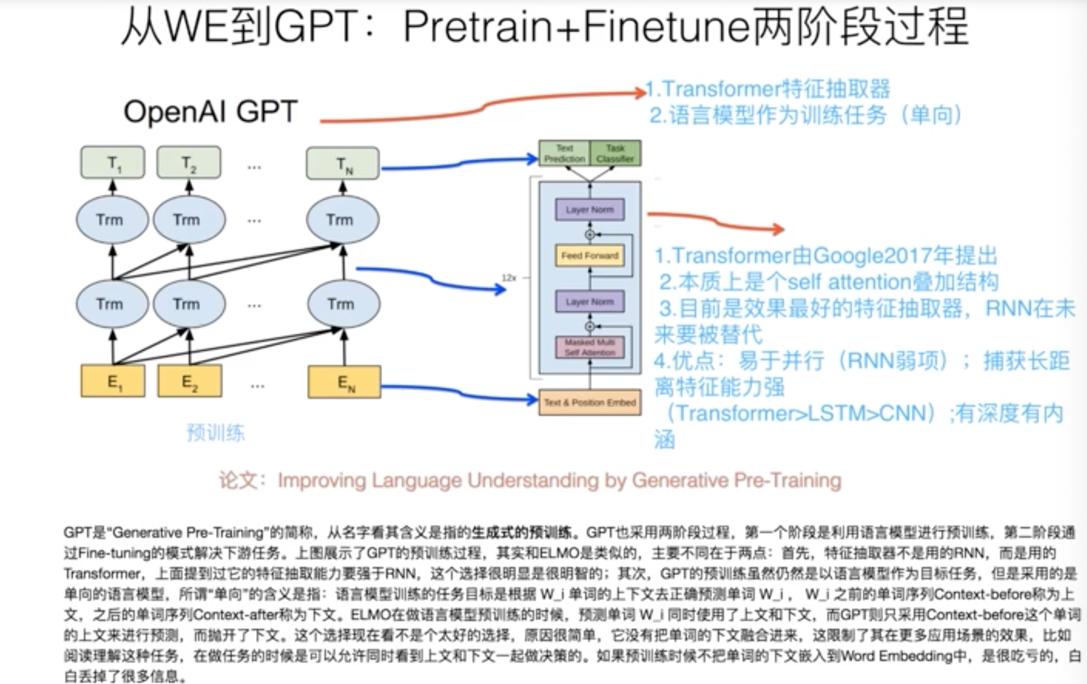
GPT

Slide 17
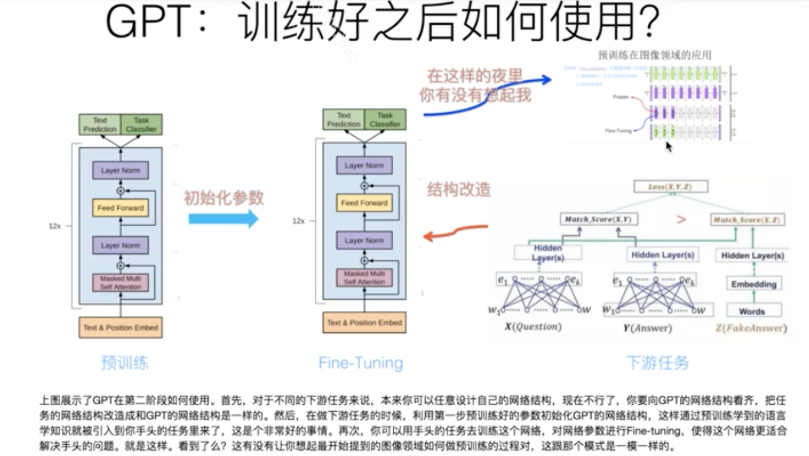
GPT

Slide 18
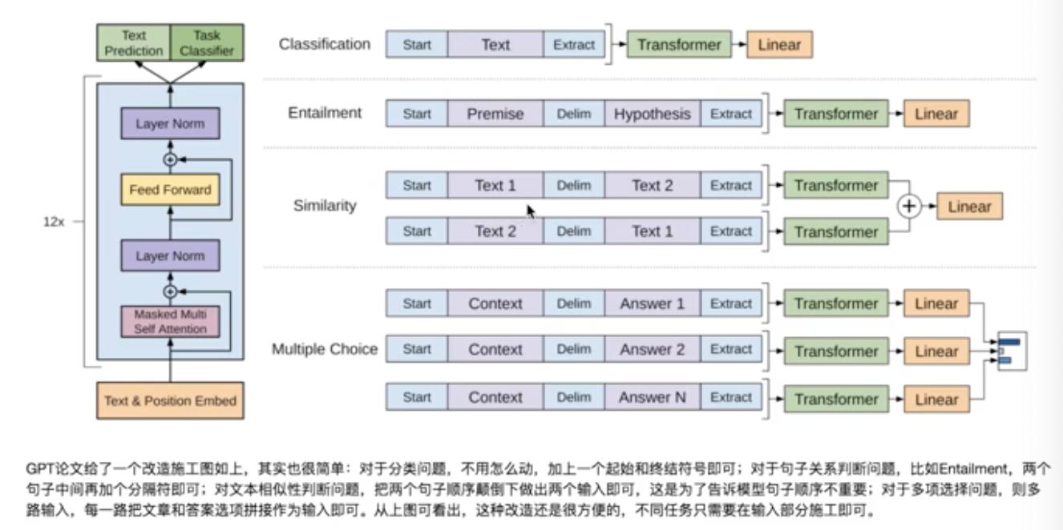
GPT

